Slide 1
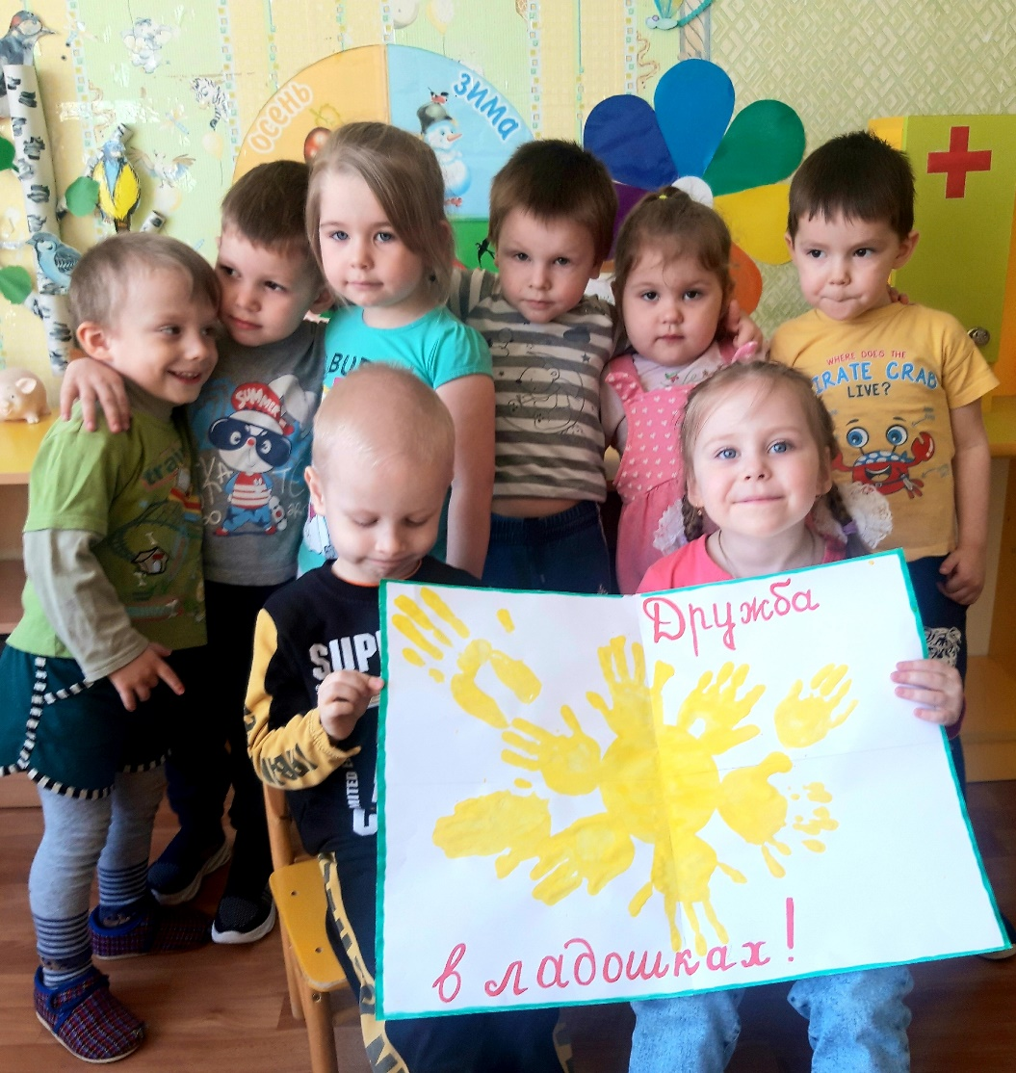
МУНИЦИПАЛЬНОЕ БЮДЖЕТНОЕ ДОШКОЛЬНОЕ ОБРАЗОВАТЕЛЬНОЕ УЧРЕЖДЕНИЕ УЖОВСКИЙ ДЕТСКИЙ САД
Современные подходы к развитию социально-коммуникативных компетенций у детей дошкольного возраста
Выполнила воспитатель
Татаровская Ирина Михайловна
п.Ужовка 2024г.

Slide 2
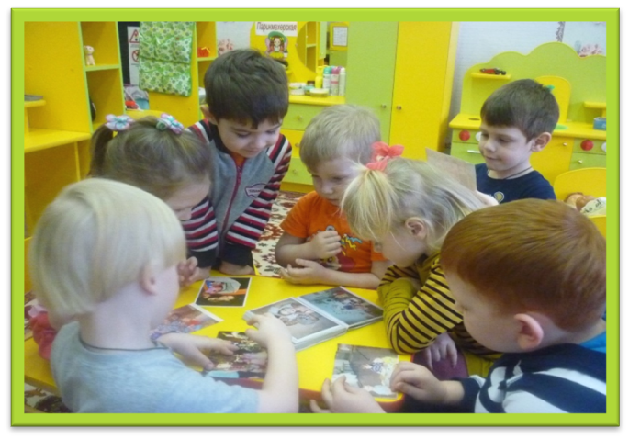
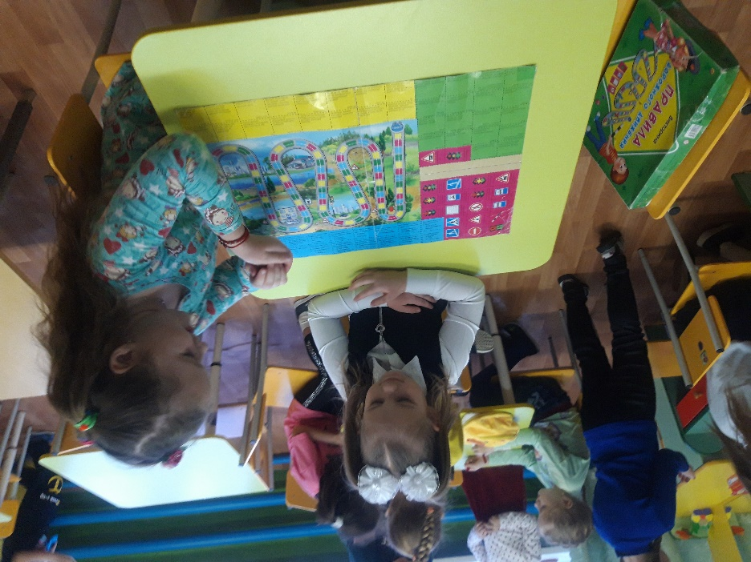
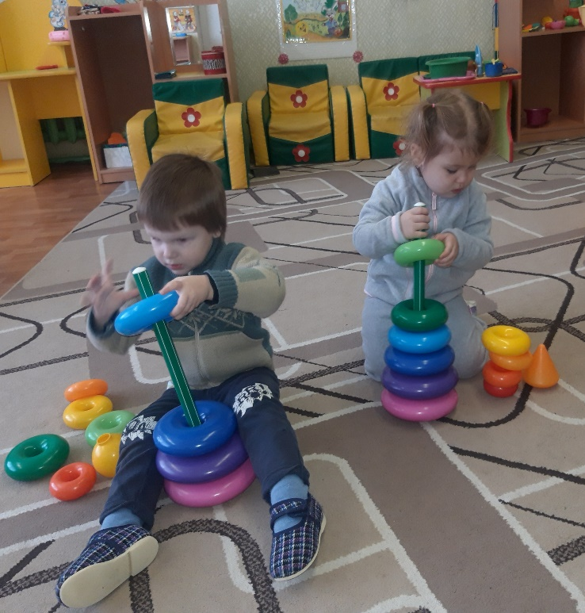
1. Игровой подход
• Дидактические игры: используют игровой материал (куклы, фигурки, карточки) для обучения правилам поведения, этикету, умению взаимодействовать в группе.

Slide 3
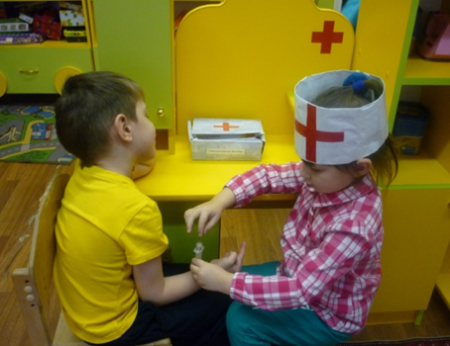
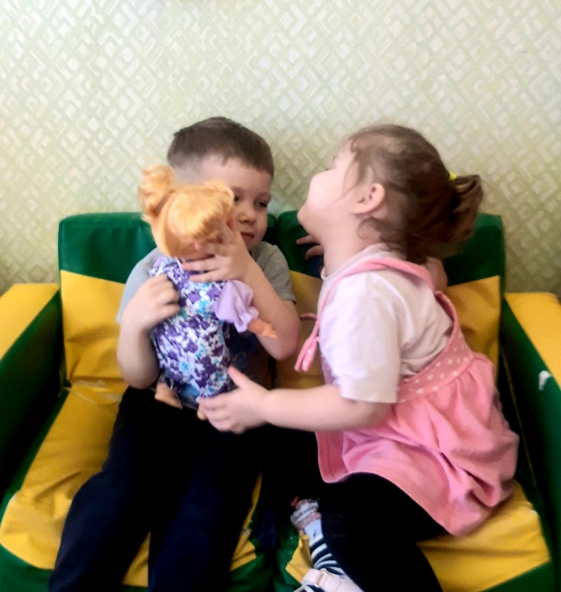
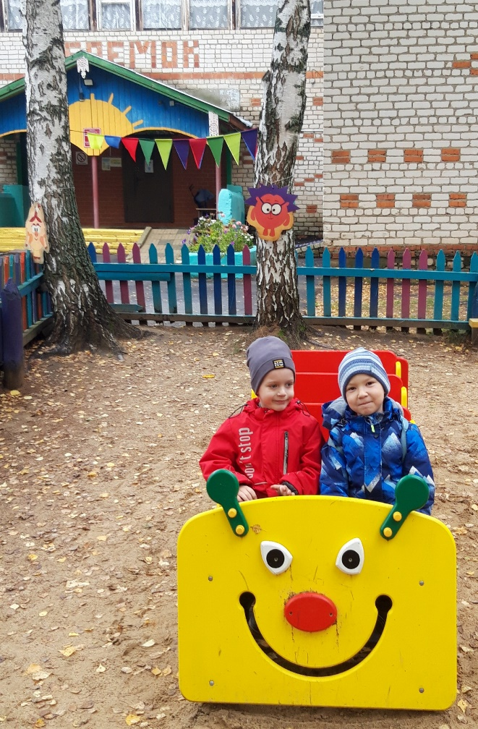
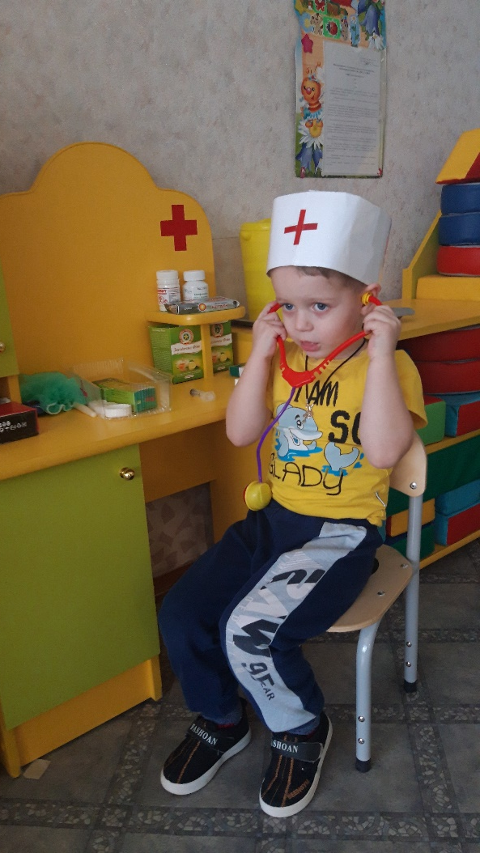
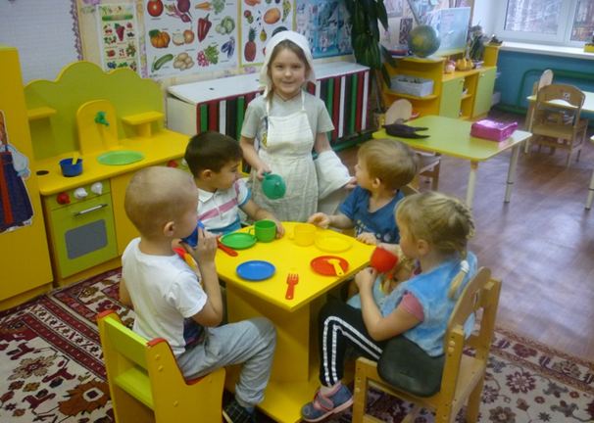
• Ролевые игры: помогают детям проигрывать различные социальные роли, развивая эмпатию, понимание эмоций других, умение решать конфликтные ситуации.

Slide 4
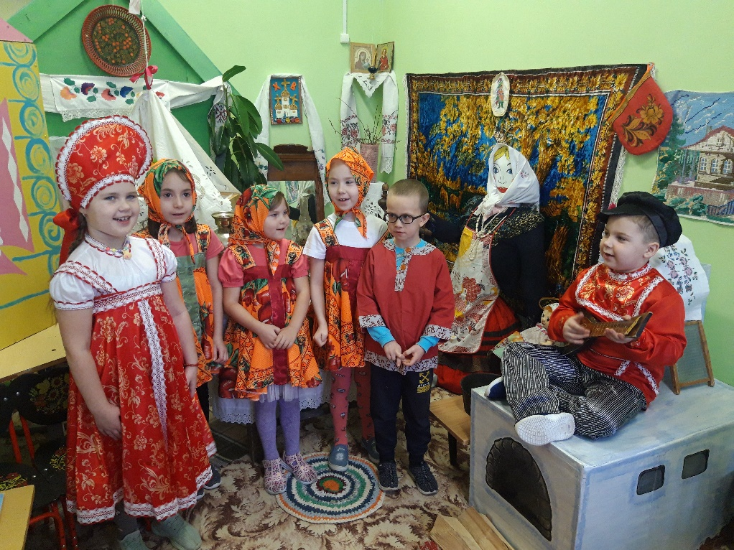
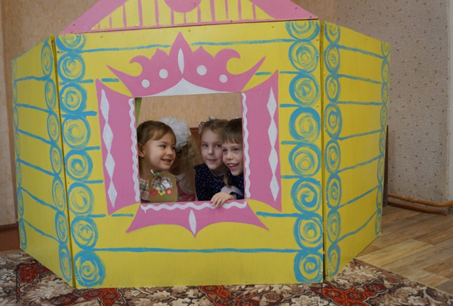
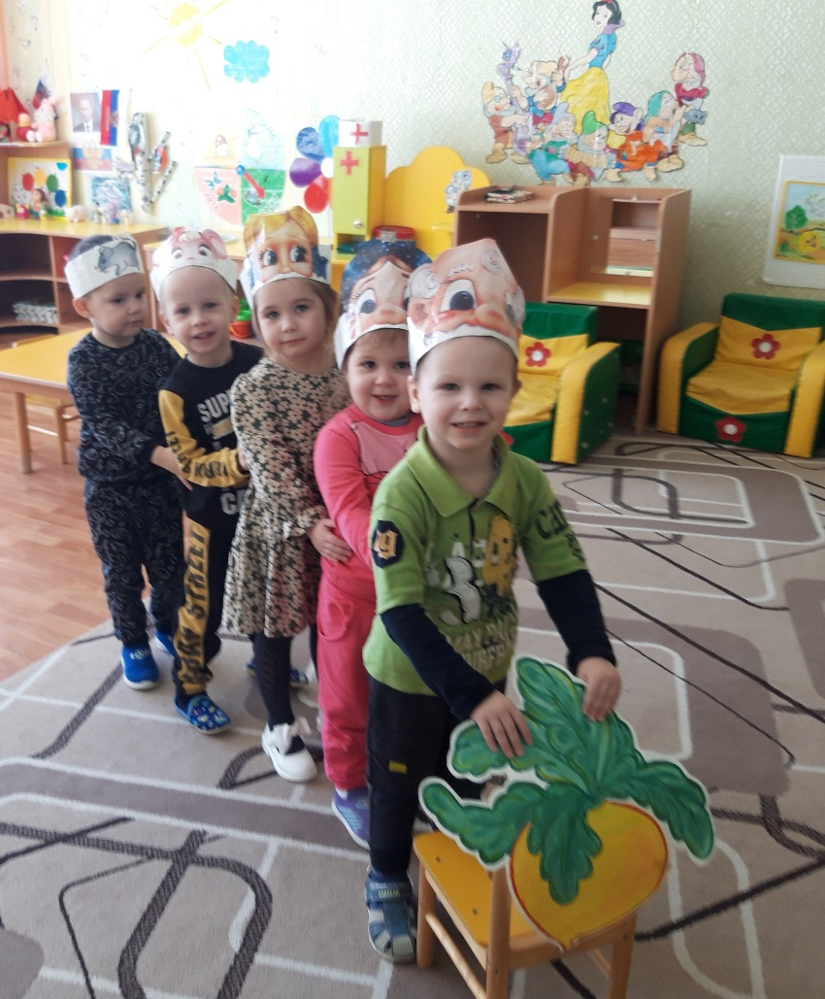
• Театрализованная деятельность: позволяет детям выражать свои эмоции через образы, развивает творческие способности, коммуникативные навыки, учит работать в команде.

Slide 5
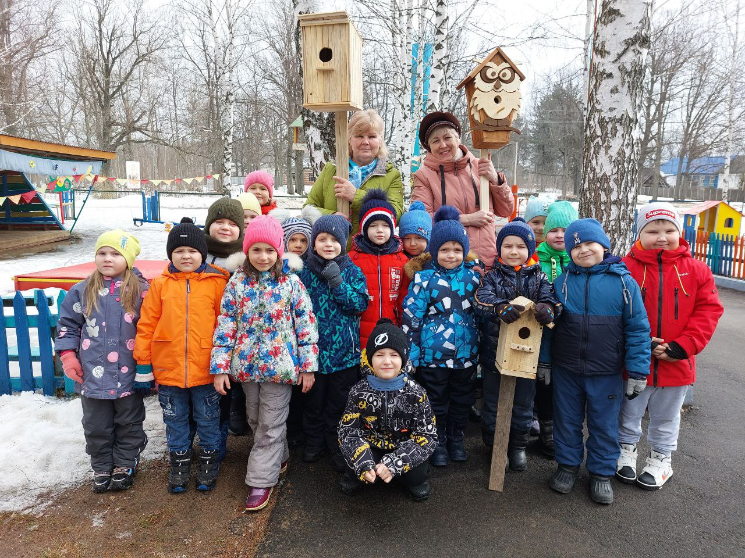
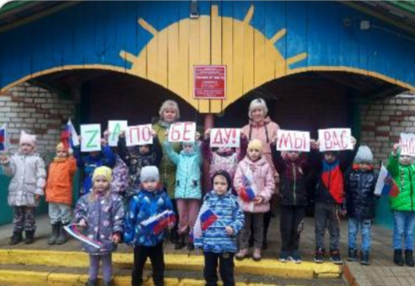
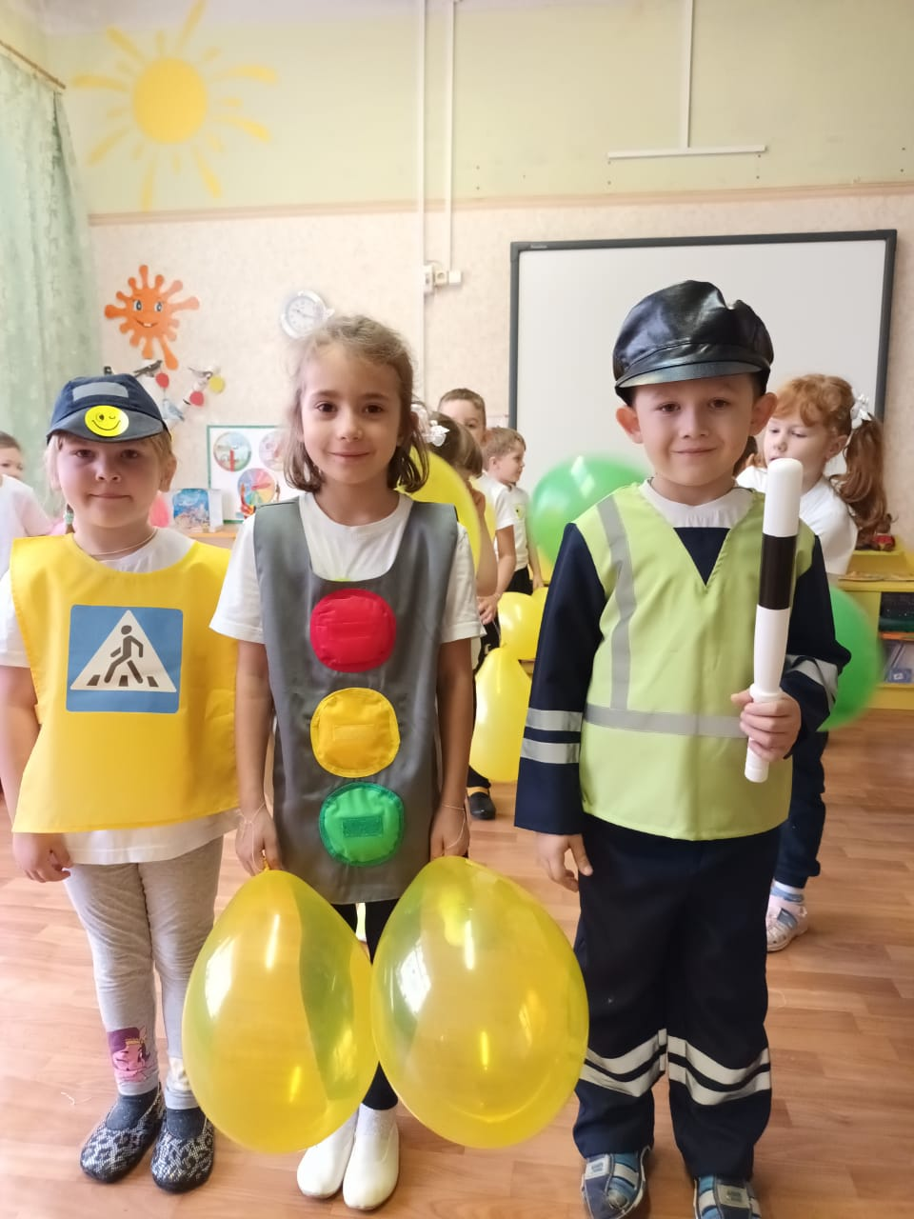
2. Проектный подход:
• Совместные проекты: участвуют в решении общей задачи, развивают навыки сотрудничества, планирования, распределения обязанностей, презентации результатов.

Slide 6
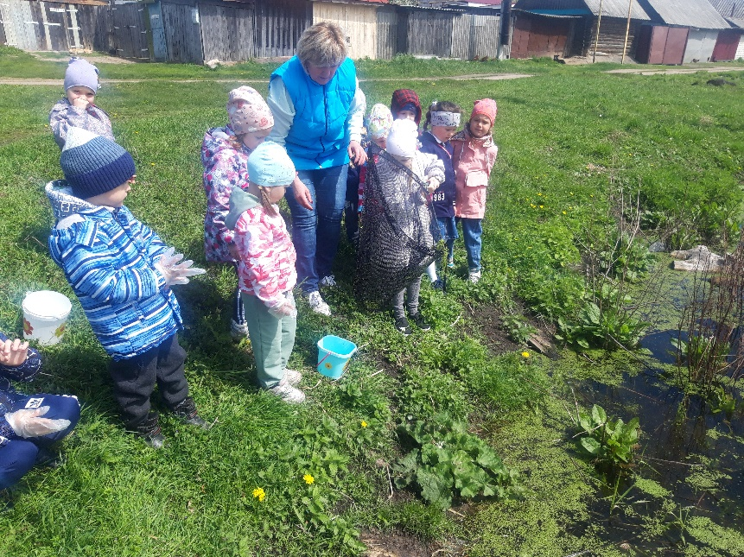
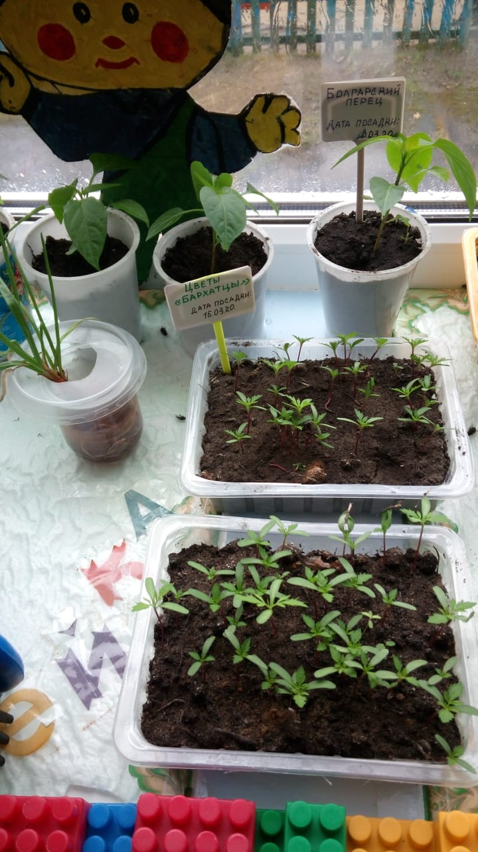
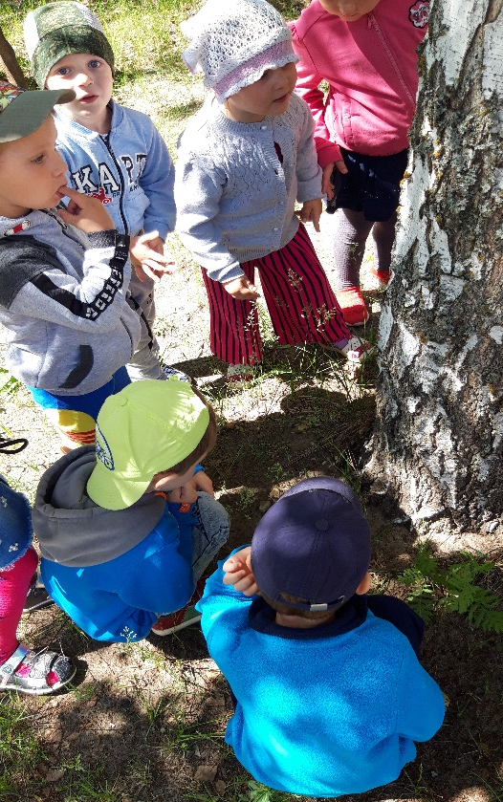
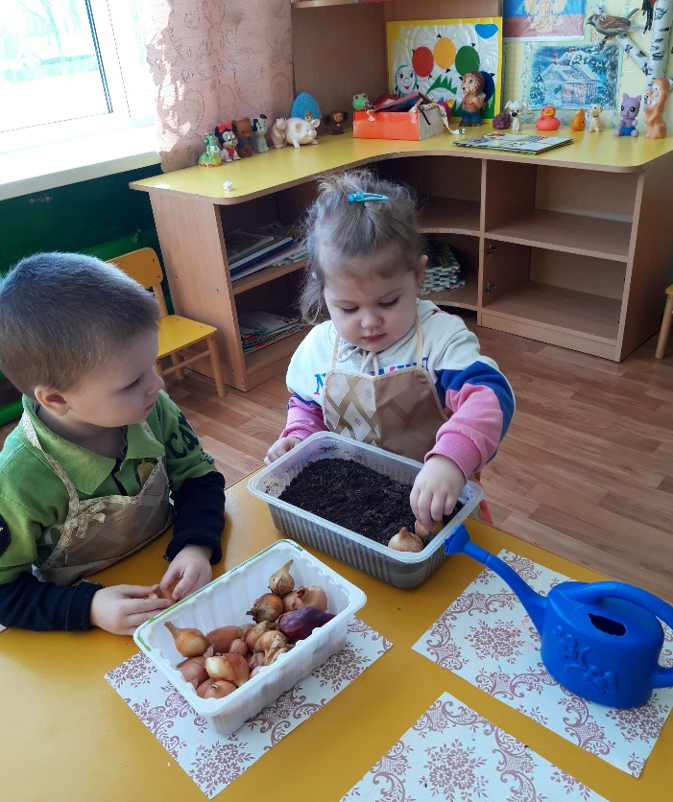
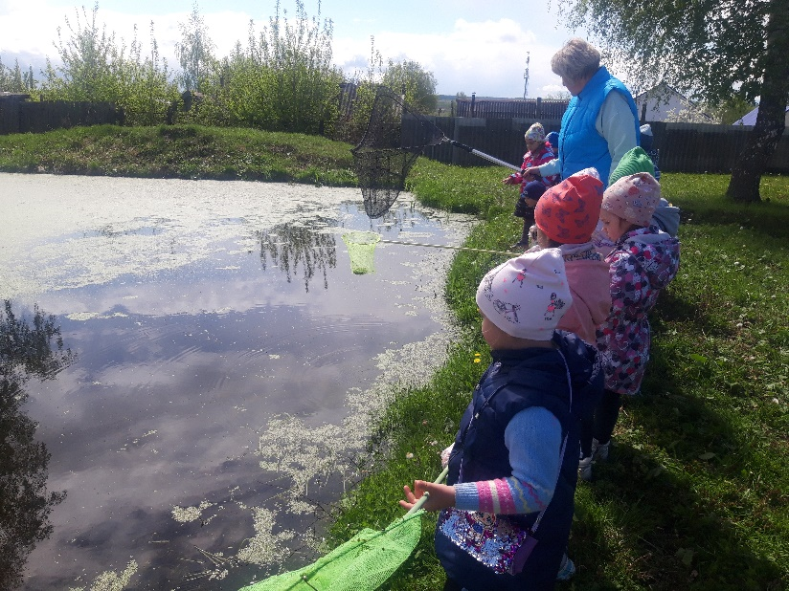
• Исследовательская деятельность: позволяет детям задавать вопросы, искать ответы, делать выводы, развивая критическое мышление, любознательность, навыки взаимодействия.

Slide 7
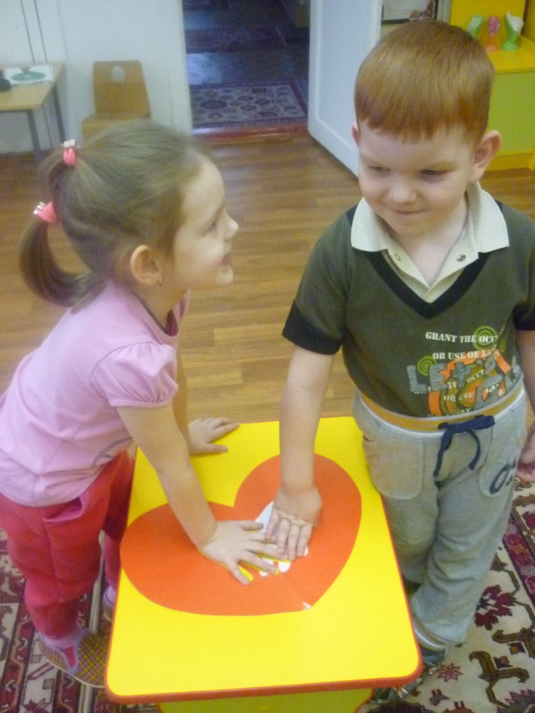
3. Интерактивные методы:
• Дискуссии: учат детей выражать свою точку зрения, аргументировать ее, уважать мнение других, развивают навыки активного слушания.
• Дебаты: развивают умение отстаивать свою позицию, находить компромисс, аргументировать свою точку зрения.
• Тренинги: помогают детям освоить практические навыки коммуникации, преодоления трудностей в общении, решения конфликтных ситуаций.

Slide 8
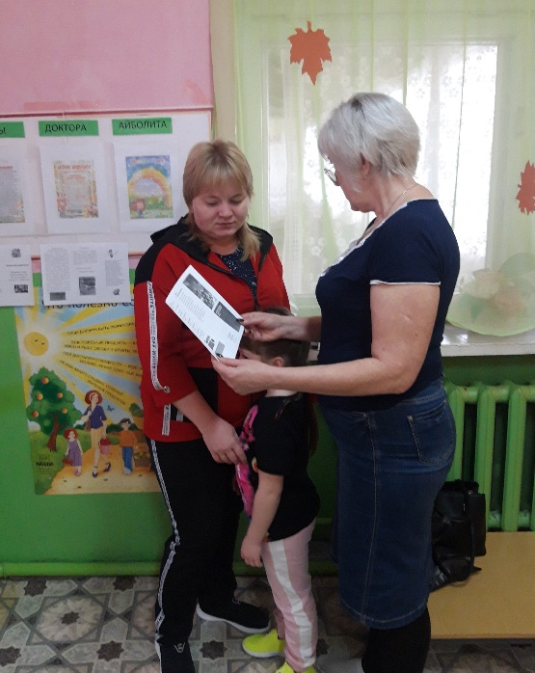
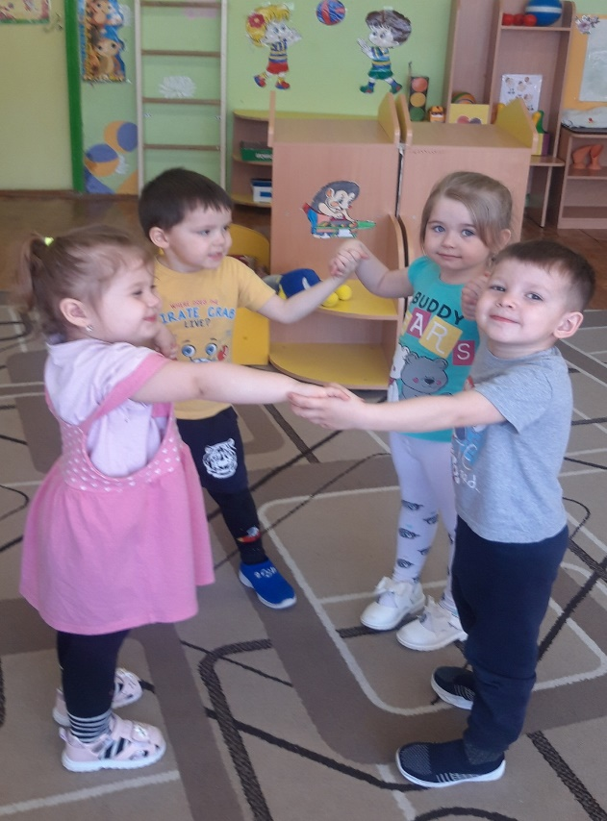
4. Психолого-педагогическая поддержка:
• Индивидуальные консультации: помогают родителям и педагогам решать проблемы, связанные с коммуникативным развитием ребенка.
• Групповые занятия: проводятся с детьми, испытывающими трудности в общении, помогают им освоить необходимые навыки, увереннее чувствовать себя в социальном окружении.

Slide 9
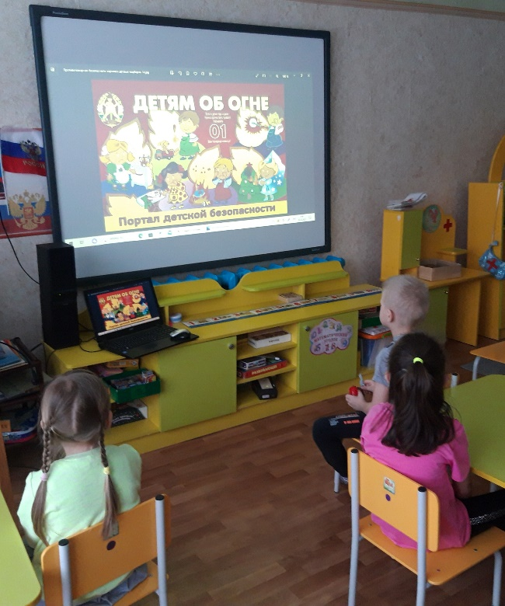
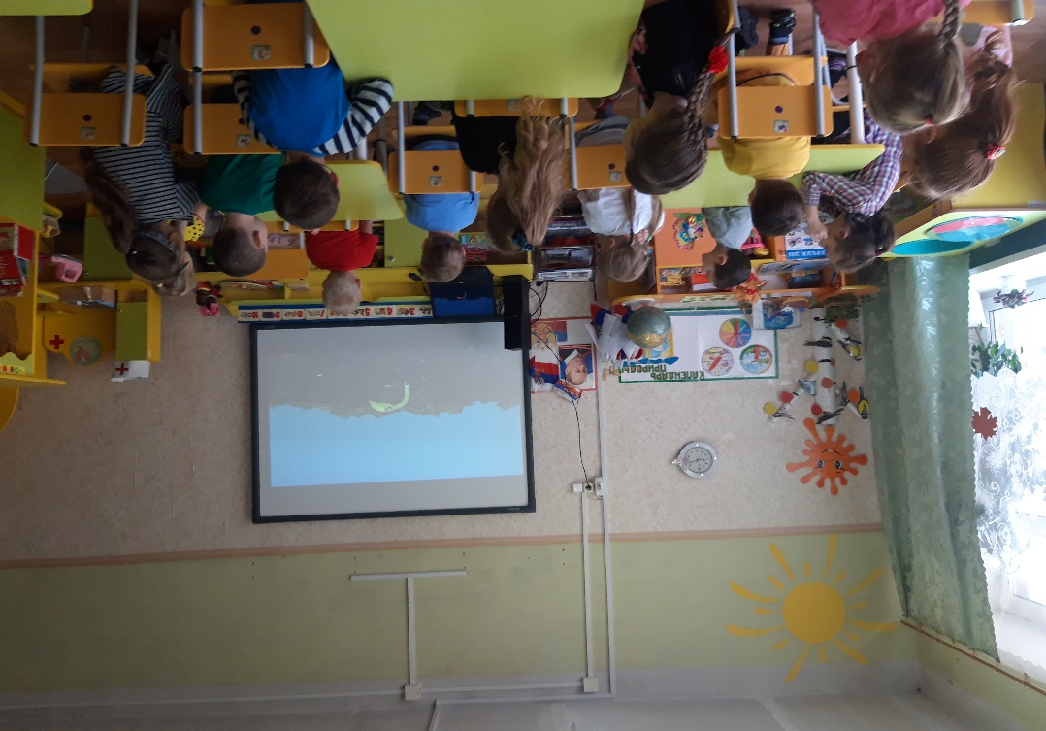
5. Использование современных технологий:
• Онлайн-платформы: предоставляют доступ к играм, видеоматериалам, информации, позволяющей развивать коммуникативные навыки.
• Мобильные приложения: помогают детям играть, учиться общаться с другими детьми, развивать социальные навыки.

Slide 10
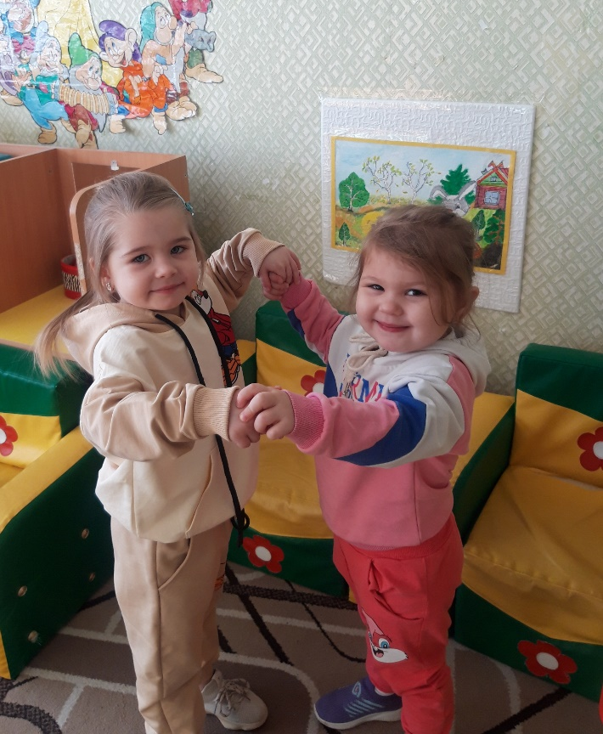
Важно помнить:
• Развитие социально-коммуникативных компетенций - это длительный процесс, требующий последовательности и системности.
• Необходимо учитывать индивидуальные особенности ребенка и создавать благоприятную атмосферу для его развития.
• Важно не только обучать ребенка новым навыкам, но и воспитывать в нем эмпатию, доброжелательность, уважение к другим людям.

Slide 11
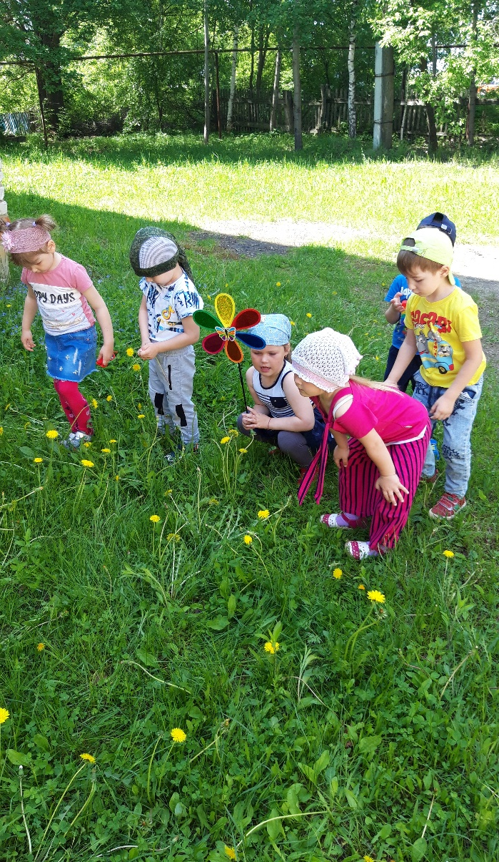
Примеры современных программ и методик:
• Программа "Развитие социально-коммуникативных компетенций дошкольников" (Е.В. Панько, Н.М. Малышева)
• Методика "Социально-эмоциональное развитие дошкольника" (Л.В. Симонова, И.С. Симонова)
• Проект "Мир общения" (Л.А. Венгер, А.Г. Газман)

Slide 12
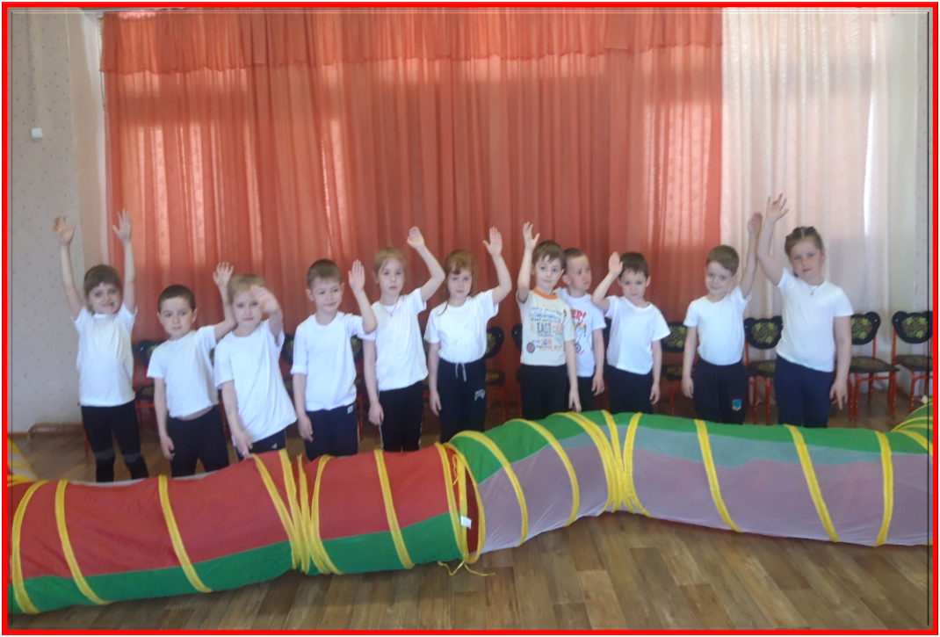
Современные подходы к развитию социально-коммуникативных компетенций у детей дошкольного возраста обеспечивают комплексный подход к развитию личности ребенка, формируя у него необходимые навыки для успешной социализации в будущем.
В современном мире, где взаимодействие становится ключевым фактором успеха, развитие социально-коммуникативных компетенций у детей дошкольного возраста имеет решающее значение.

